Slide 1
坚持
－－付伟吉，张梁宇

Slide 2
目录
名人故事
一起坚持
如何坚持
分享坚持

Slide 3
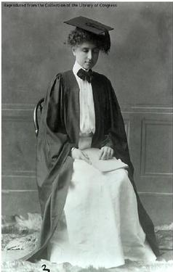
海伦·凯勒
海伦·凯勒（Helen Keller，1880年6月27日—1968年6月1日），美国现代女作家、教育家、社会活动家。
1880年6月27日，在亚拉巴马州塔斯喀姆比亚市常春藤巷出生。1882年2月，因突发疾病丧失了视觉和听觉，1887年3月3日，开始学习美式手语。

Slide 4
海伦凯勒是美国着名作家和教育家。一八八二年，在她一岁多的时候，因为发高烧，脑部受到伤害，从此以后，她的眼睛看不到，耳朵听不到，后来，连话也说不出来了。她在黑暗中摸索着长大。
七岁那一年，家里为她请了一位家庭教师，也就是影响海伦一生的苏利文老师。苏利文在小时候眼睛也差点失明，了解失去光明的痛苦。在她辛苦的指导下，海伦用手触摸学会手语，摸点字卡学会了读书，后来用手摸别人的嘴唇，终于学会说话了。
苏利文老师为了让海伦接近大自然，让她在草地上打滚，在田野跑跑跳跳，在地里埋下种子，爬到树上吃饭；还带她去摸一摸刚出生的小猪，也到河边去玩水。海伦在老师爱的关怀下，竟然克服失明与失聪的障碍，完成了大学学业。

Slide 5
你们最爱的视频来了，
不过先说好，
你们可不能闹腾，不然最后的精彩，
可就要错过了！

Slide 6
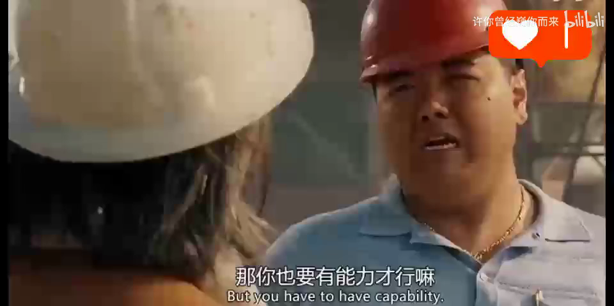

Slide 7
游戏时间
规则：
每个人先熟悉接下来所要挑战的英语文章，
一个或多个人同时挑战自己的极限，
看看在一口气之内最多能读到什么位置。
读得最多的人获胜
如果挑战成功第一篇，可以选择挑战更长的文章

Slide 8
Austria creates COVID stamp
You might remember seeing pictures of empty store shelves in some countries earlier this year.People were panic-buying food, soap and even toilet paper during the COVID-19 pandemic.
In memory of this, Austria made a toilet paper stamp. Each stamp is about 10 cm long, the same size and shape of a single sheet of toilet paper.
There is a picture of the COVID-19 pathogen(病原体) and a baby elephant on the stamp. On average, a baby elephant is one meter long. The picture remind people to stay one meter away from each other in public areas.

Slide 9
Playing with a penguin
A man was driving down the highway with his pet penguin when he got pulled over by a police officer for speeding.
After the cop handed the speeding ticket to the driver, he noticed the penguin. He told the driver that he must take the penguin to the zoo. The driver agreed to do so.
Two months later, the same driver was pulled over by the same cop for speeding. The cop saw the penguin again, only this time it was wearing sunglasses and eating ice cream.
The cop said, “I thought I told you to take the penguin to the zoo”.
The man replied, “I did take it to the zoo. Now I’m taking it to the beach.”

Slide 10
小组分享
1. 你们是怎么坚持下来的？
2. 为什么又坚持不了？
3. 谈谈你在生活中又是如何坚持的

Slide 11
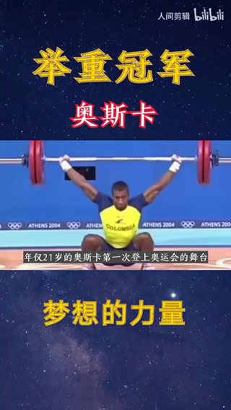

Slide 12
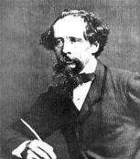
狄更斯
狄更斯1812年2月7日生于朴次茅斯市郊，出生于海军小职员家庭，少年时因家庭生活窘迫，只能断断续续入校求学。后被迫到工厂做童工。15岁以后，当过律师事务所学徒、录事和法庭记录员。20岁开始当报馆采访员，报道下议院。1837年他完成了第一部长篇小说《匹克威克外传》，是第一部现实主义小说创作，后来创作才能日渐成熟。

Slide 13
狄更斯特别注意描写生活在英国社会底层的“小人物”的生活遭遇，体验生活，不管刮风下雨，每天都坚持去观察、谛听，记录下行人的零言碎语，积累了丰富的生活资料。
因此，他在《大卫·科波菲尔》中写下精彩的人物描写对话，在《双城记》中留下逼真的社会背景描写，从而成为英国一代文豪，取得了他文学事业上的巨大成功。
他的作品深刻地反映了当时英国复杂的社会现实，为英国批判现实主义文学的开拓和发展做出了卓越的贡献。他的作品对英国文学发展起到了深远的影响。

Slide 14
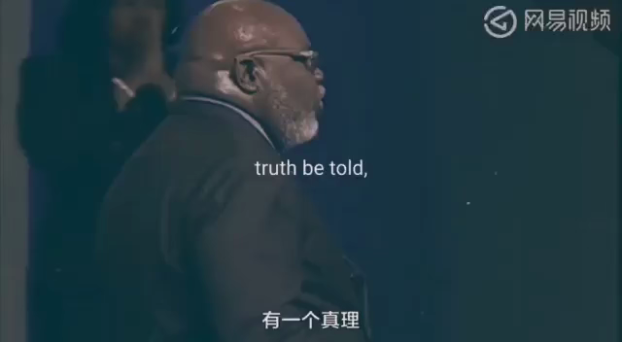

Slide 15
分享
1. 你从名人身上学到了什么？
2. 你又将要如何坚持？

Slide 16
不仅生活上要坚持
学习我们也要坚持

